Slide 1


TRAINING
Jember
21-22 September 2019
Presented in UKM LAOS Fasilkom UNEJ by
Samsul Ma’arif

Slide 2
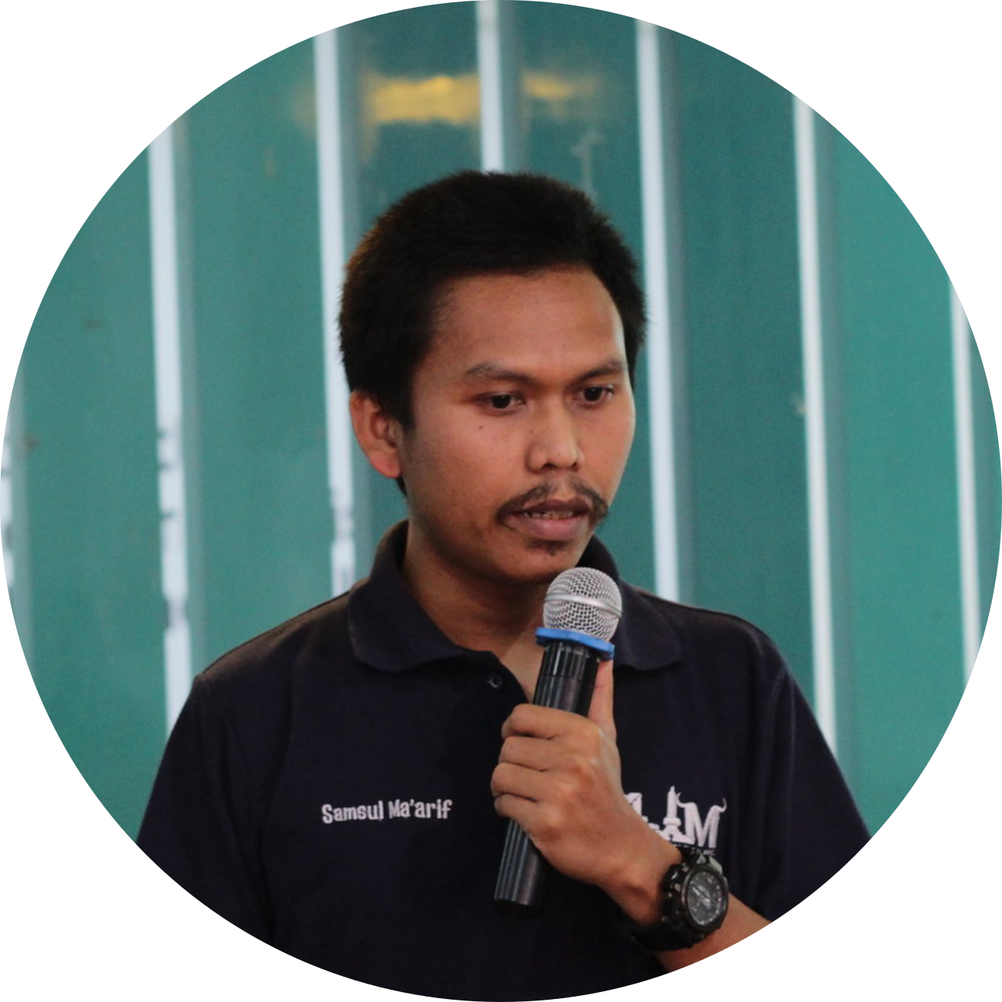
Kenalan dulu…...
Samsul Ma’arif
DevOps Officer @ DOT Indonesia
mail@samsul.web.id
085747526846
https://www.linkedin.com/in/samsulmaarif

Slide 3








Komunitas & Afiliasi

Slide 4

...dan menginisiasi
https://nacita.id

Slide 6
Contoh kasus
< >
Anda mengerjakan tugas dari dosen yang harus diserahkan hari esok, tugas telah Anda kerjakan dan siap untuk diserahkan ke dosen.
Saat melakukan ujicoba Anda mendapatkan bug kecil dan memutuskan untuk memperbaikinya

Slide 7
Contoh kasus
< >
Saat Anda mengerjakannya, secara tidak sengaja mengubah kode yang sebelumnya berfungsi dengan baik dan mengacaukan seluruh sistem.
Anda tak lagi ingat apa yang baru saja Anda ubah dan apa yang tidak Anda sentuh.
Jam sudah menunjukkan pukul 23:57

Slide 8

< >

Slide 9

< >

Slide 10
Apa itu Git?
< >
Version Control System
Coding History
Distributed Version Control

Slide 11
Apa itu VCS?
< >
Version control adalah sebuah sistem yang mencatat setiap perubahan terhadap sebuah berkas atau kumpulan berkas sehingga pada suatu saat anda dapat kembali kepada salah satu versi dari berkas tersebut.

Slide 12
Macam-macam VCS
Terpusat :
VCS
Subversion, dll
Terdistribusi :
BitKeeper
DVCS
Git
Fossil, dll
https://en.wikipedia.org/wiki/List_of_version-control_software

Slide 13

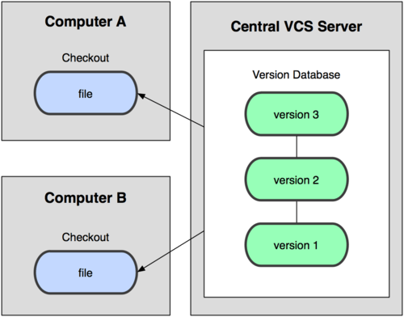
Terpusat
Vs
Terdistribusi

Slide 14

Apa itu Git?
Aplikasi open source yang dikembangkan oleh Linus Torvalds pada 2005
Distributed version control system (DVCS)
Utilitas baris perintah
Perekam sejarah semua perubahan pada pengembangan sebuah perangkat lunak

Slide 15
Mengapa Git?
Kecepatan.
Desain yang sederhana.
Dukungan penuh untuk pengembangan non-linear (ribuan cabang paralel).
Terdistribusi secara penuh.
Mampu menangani proyek besar seperti Kernel Linux secara efisien (dalam kecepatan dan ukuran data).

Slide 16
Siapa yang membutuhkan Git?
Teknisi beneran
Teknisi yang bekerja dengan ribuan dari ribuan baris kode
Siapa pun yang ingin berkontribusi ke proyek open source

Slide 17
Bagaimana cara kerja Git?
Akan sulit di awal, namun ada beberapa konsep kunci
Terminologi penting akan ditandai dengan warna Hijau

Slide 18
Konsep kunci: Snapshots
Cara Git melacak sejarah perubahan kode
Merekam semua berkas Anda pada tiap titik point waktu tertentu
Anda yang memutuskan kapan mengambil snapshot dan berkas apa
Mampu menilik kembali pada tiap snapshot
Snapshot yang lalu akan tetap ada

Slide 19
Konsep kunci: Commit
Tindakan membuat snapshot
Berupa kata benda maupun kata kerja
  Saya meng-commit kode
  Saya baru membuat commit baru
Pada dasarnya, sebuah proyek dibuat oleh banyak commit

Slide 20
Konsep kunci: Commit
Commit berisi tiga buah informasi:
  Bagaimana sebuah berkas berubah dari versi sebelumnya
  Referensi commit sebelumnya (parrent commit)
  Kode hash commit

Slide 21
Konsep kunci: Repository
Seringkali disingkat “repo”
Koleksi semua berkas beserta sejarahnya
  Berisi semua commit
  Tempat di mana semua kerja keras Anda tersimpan

Slide 22
Konsep kunci: Repository
Di mesin lokal maupun di server (GitHub/GitLab)
Tindakan menyalin dari server disebut clonning
Clonning dari server memungkinkan team untuk berkolaborasi

Slide 23
Konsep kunci: Repository
Proses mengunduh commit yang tidak ada di mesin lokal Anda disebut pulling changes (menarik perubahan)
Proses menambah perubahan yang ada di lokal ke remote repository disebut pushing changes (mendorong perubahan)

Slide 24
Konsep kunci: Branches
Semua commit ada di Branches (Cabang)
Namun terkadang cabang itu ada banyak
Cabang utama dalam sebuah proyek sering disebut master branch

Slide 25
Konsep kunci: Staging Area
Berisi perubahan yang akan disimpan pada saat commit.
Berguna untuk commit secara selektif.

Slide 26
Coffe
Break
12:00-12.30

Slide 27
Git Philosophy
Commit early, commit often
One commit represents one idea or one change.
Your working directory, index, and local repo are your scratch pads.
Advanced Git Tutorial by Sarah Sharp

Slide 28
Finish
Thank You

